Slide 1
Introdução ao Github
A plataforma de hospedagem de código para desenvolvedores

Slide 2

O que é GitHub
GitHub é uma plataforma baseada em Git para hospedagem de código-fonte.
Permite colaboração entre desenvolvedores em projetos de software.
Possui controle de versão, facilitando o rastreamento de mudanças.
Oferece repositórios públicos e privados.

Slide 3
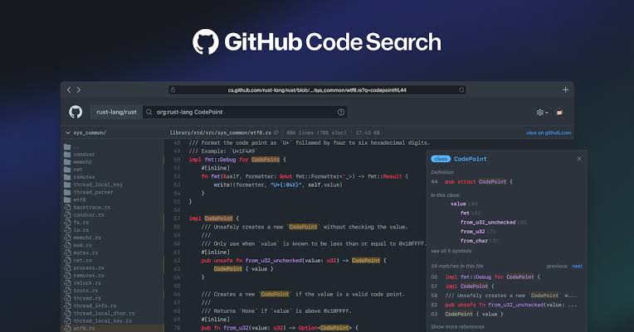
Principais Recursos
Repositórios: Armazenam o código-fonte do projeto.
Branches: Permitem desenvolvimento paralelo sem afetar o código principal.
Pull Requests: Facilitam revisão e fusão de código.
Issues: Gerenciam bugs, sugestões e tarefas.
Actions: Automatizam processos, como testes e deploys.

Slide 4

Benefícios do GitHub
Facilita o trabalho em equipe com controle de versão eficiente.
Apoia o código aberto, permitindo colaboração global.
Integração com ferramentas populares, como CI/CD e IDEs.
Segurança e confiabilidade com backup na nuvem.

Slide 5

Conclusão
O GitHub é essencial para desenvolvedores e equipes de software.
Ele melhora a colaboração, organização e automação de projetos.
Empresas e projetos de código aberto utilizam amplamente a plataforma.
Se ainda não usa, vale a pena explorar e aprender!

